Slide 1
Neural Network
200900110 고은별

Slide 2
목차
Neural Network란 무엇일까?
Neural Network의 요소
Back propagation 이란?
R 패키지의 Neural Net 사용법

Slide 3
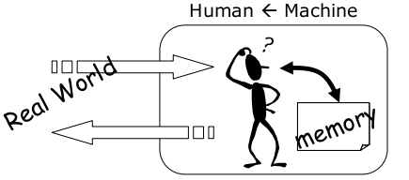
Neural Network란 무엇일까?
추정
인간이 어떻게 컴퓨터보다 더 총명할까?

Slide 4
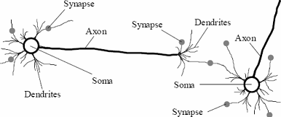
Neural Network란 무엇일까?
생물학적 뉴런
시냅스
축색돌기
세포체
수상돌기

Slide 5
Neural Network란 무엇일까?
생물학적 뉴런의 성질
가중된 신호 (억제성 흥분성 신호)
Many inputs – One Output - Many Outputs
Layered Connection
Feedback Connection

Slide 6
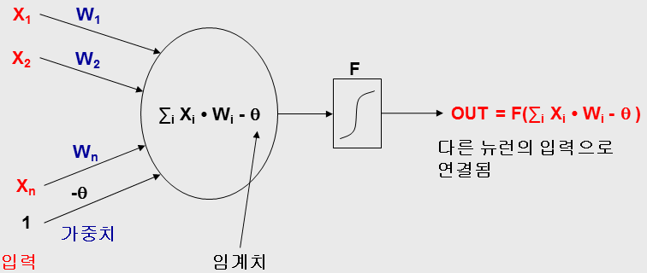

Neural Network의 요소
목표
바로 정해진 Y를 출력할 때에 의미를 많이 준 X값에 높은 가중치를 주는 것
활성화 함수

Slide 7
Neural Network의 요소
임계치란?
Binary
A
0
1
1
≥
(A+B)-1
2
0(HOLD)
B
0
1
임계값 : 1 (OR)
2 (AND)

Slide 8
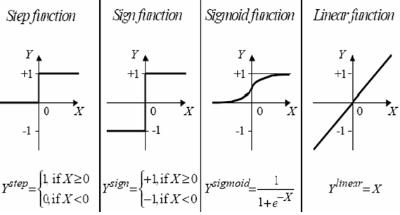
Neural Network의 요소
Active Function
가장 적절한 활성화 함수는 이 중 무엇일까?

Slide 9
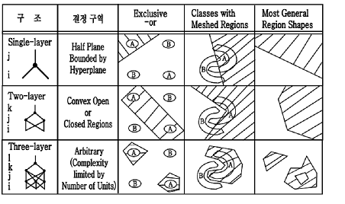
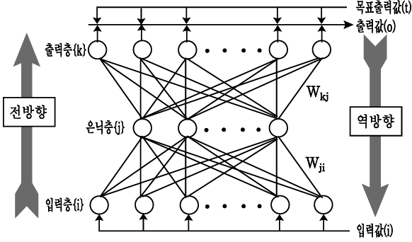
Multilayer perceptron
중간층이 있게 된다면 오차가 발생하는 연결강도를 어떻게 알아낼까

Slide 10
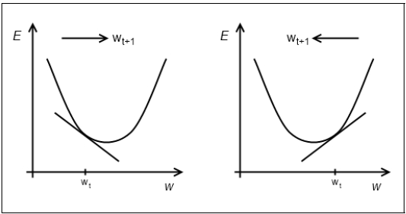

Backpropagation(역전파)

Slide 11
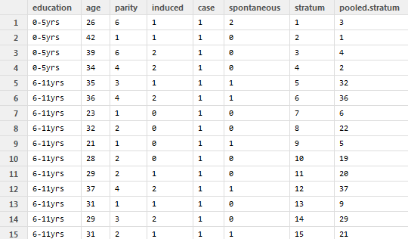
R Package Neural net
Infert Data

Slide 12
R Package Neural net
디폴트가 된 값 : 활성화 함수 - (로지스틱)
에러값
임계치(디폴트=0.01)
시행
횟수

Slide 13
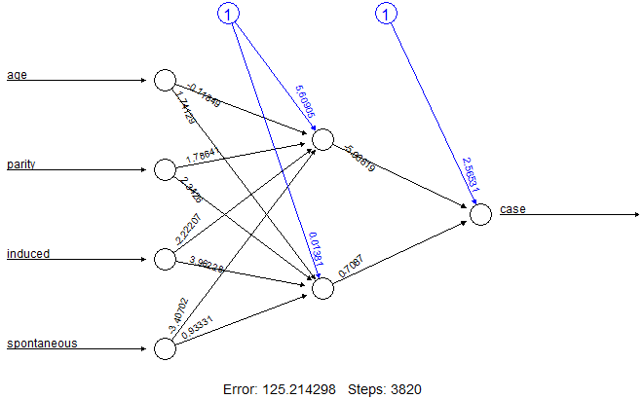
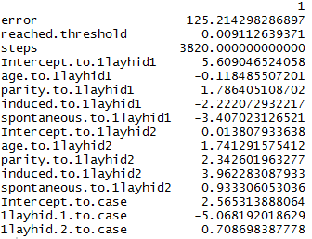
R Package Neural net
위의 가중치들로 어떻게 해석 해야할까?

Slide 14
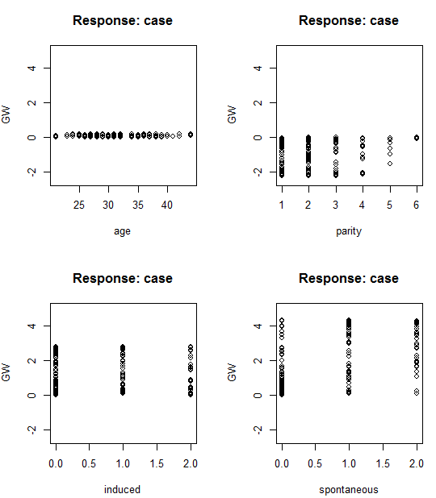

R Package Neural net - GWPLOT
Generalized weights:
Log-odds

Slide 15
감사합니다

